Slide 1
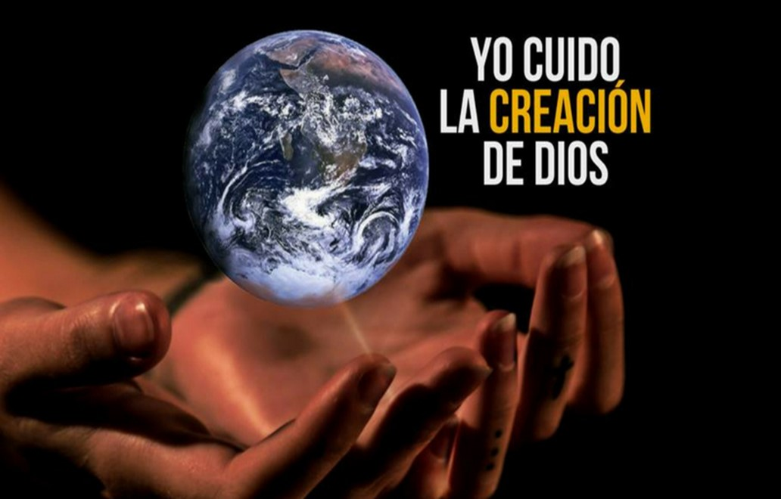
NUESTRA RESPONSABILIDAD POR LA CREACIÓN DE DIOS
“Dios valora su creación y nos ordena cuidarla”

Slide 2
VERSÍCULO CLAVE:
“Tomó, pues, Jehová Dios al hombre, y lo puso en el huerto de Edén, para que lo labrara y lo guardase”, Génesis 2:15.
LECTURA EN CLASE:
Génesis 1:29-31; 2:15; Salmo8:4-6,9; Génesis 9:1,3,8-11; Salmo 24:1; 145:16.

Slide 3
INTRODUCCIÓN
Las Escrituras con frecuencia describen la creación como un regalo para la humanidad.
Aun así, Dios espera que los honremos y le obedezcamos respecto al cuidado de su creación.
Adán y Eva vivieron esta realidad, pero debían participar en el cuidado de la creación.
Se debe honrar a Dios cuidando e invirtiendo su energía en el regalo que Él nos ha dado.

Slide 4
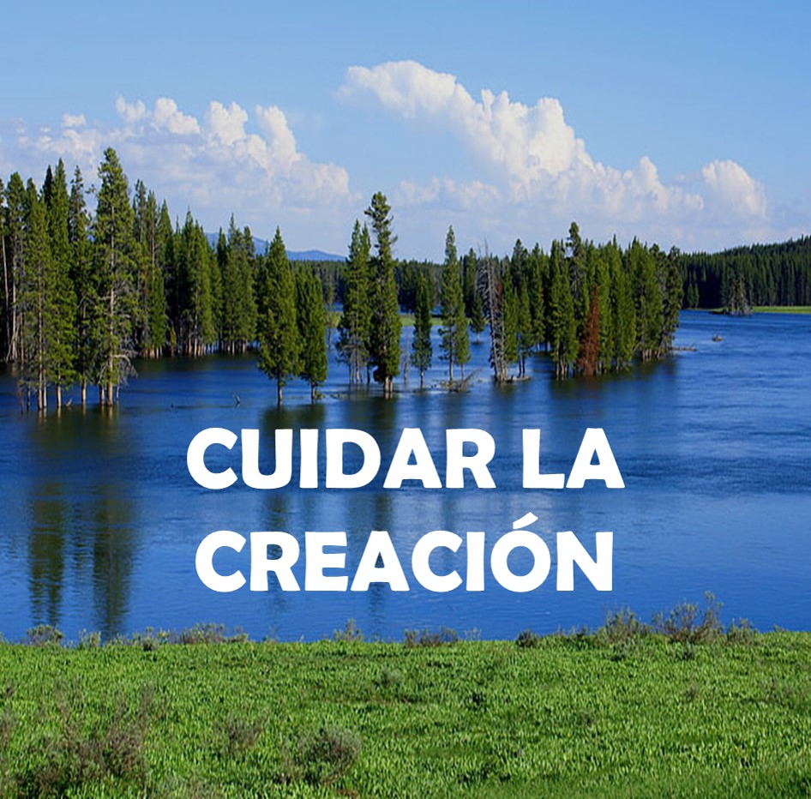
CUIDADORES DE LA CREACIÓN
1

Slide 5
Dios nos llama a ser mayordomos de su creación, Génesis 1:26-28; 2:15,19,20.
Él esperaba que se practicara con responsabilidad esta mayordomía, 1:26,27.
Él los bendijo y les dijo: Fructificad y multiplicaos; llena la tierra, 1:28.
Él les dio autoridad para gobernar sobre el resto del mundo creado, 1:28.
Él puso a Adán en el paraíso para que lo cuidara y labrara, 2:15.
Él deliberadamente hizo que Adán nombrara a los animales después de que viera su necesidad de una pareja, 2:19,20.

Slide 6
Dios proveyó alimento para su creación, Génesis 1:29,30.
Al inicio todos los seres vivientes fueron vegetarianos, las plantas tenían todos los nutrientes.
Después del diluvio el hombre podría comer no solo plantas sino también animales, Génesis 9:1-3.
El Señor Jesús confirmo el poder comer carne, Hechos 10:13-15.

Slide 7
Dios creó todo para nuestro beneficio, es nuestra responsabilidad usar bien este regalo para cumplir los propósitos de Dios.

Slide 8
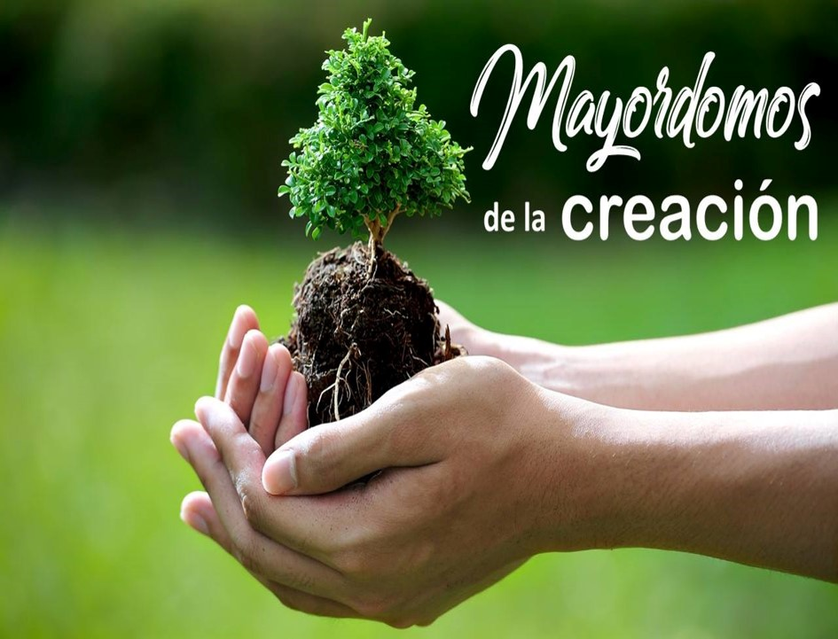
MAYORDOMOS DE LAS OBRAS DE DIOS
2

Slide 9
Dios valora la humanidad, Salmo 8:1-9. Aspectos:
Su nombre es glorioso en toda la tierra y su gloria es sobre los cielos, V.1.
Su poder y gloria es proclamada por la boca de los niños y de los que maman (débiles e impotentes) para callar al enemigo, V.2.
Su obra creadora revelan su grandeza, V.3.
Su relación con el hombre: insignificante, hecho poco menor que los ángeles, pero coronado con gloria y honra, V.4,5.
Su autoridad delegada al hombre, gobernar sobre el resto del mundo creado, la alabanza sea para Dios, V.6-9.

Slide 10
Dios establece un pacto con la humanidad y la tierra, Génesis 9:1-3, 8-11.
Él bendice a Noe y a su familia, y les dijo: “Fructificad y multiplicaos, llenad la tierra”, V.1.
Él pone temor en los animales para defenderse del humano, V.2.
Él les proveyó de alimento, carne, legumbres y vegetales, V.3.
El les promete no destruir a todo ser con un diluvio, V.8-11.

Slide 11
Dios nos concede el privilegio de ser mayordomos de su creación, seamos responsables de cuidarla, de respetar y valorar a los demás.

Slide 12
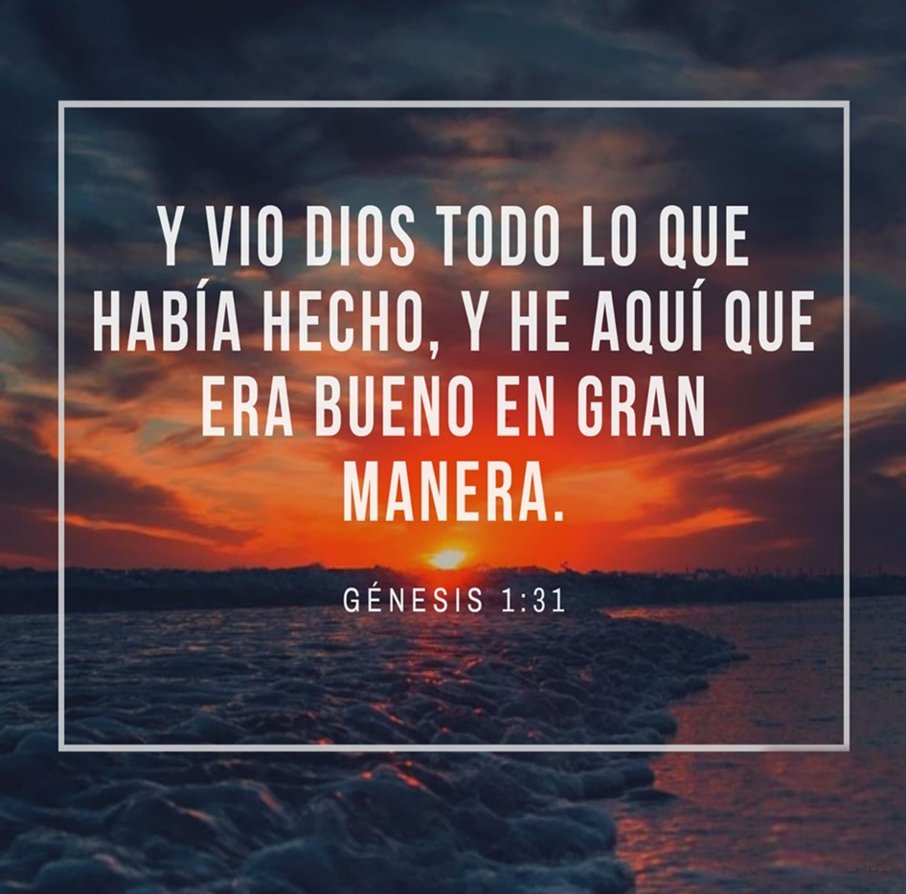
DIOS VALORA SU CREACIÓN
3

Slide 13
Dios tiene un valor innato por su creación, Génesis 1:31.
Él vio que su creación no solo era buena, sino que era buena en gran manera, V.31.
Él tiene el derecho de la tierra en su plenitud, del mundo y todo lo que en él habita debido a que Él creó todo, Salmo 24:1,2.
Él es soberano y propietario sobre toda la creación, Salmo 89:11.
Él un día restaurará su creación a su gloria anterior a la caída. Véase Romanos 8:18-23.
Él es digno de ser alabado por todo lo que ha hecho. Véase Salmo 104:24; 1 Timoteo 4:3,4.

Slide 14
Dios obra en favor de su creación, Salmo 145:13-17.
El reino de Dios durará para siempre, V.13.
Él sostiene a los que caen y levanta a los oprimidos, V.14.
Él provee tangiblemente para su creación, V.15,16. “Nuestra oración debe ser: “El pan nuestro de cada día, dánoslo hoy”, Mateo 6:11.
Él es justo, misericordioso, y está cerca para darle respuesta a los que le buscan, V.17,18.

Slide 15
Dios continúa interactuando con su creación, podemos confiar que Él actuara siempre a nuestro favor, podemos hallar gozo y paz en su presencia.

Slide 16
DISCIPULADO Y MINISTERIO EN ACCION

Slide 17
Dios valora toda su creación, y por supuesto la joya suprema de su creación: la humanidad.
Dios nos creó a su imagen y nos dio el honor y la responsabilidad de cuidar su creación.
Dios nos muestra cuán valiosos somos para Él al proporcionarnos el aire y los alimentos.
Dios nos ha mostrado cuánto nos ama al entregar a su Hijo Jesús para rescatarnos del pecado.
Seria bueno que la iglesia puede adoptar y limpiar un área, reciclar materiales o realizar una excursión relacionado al medio ambiente.

